Slide 1
Сетевое сопровождение реализации предметной области ОРКСЭ" (Создание СМО, презентация банка лучших практик)
Методист:
Наталья Владимировна Дегтярева

Slide 2
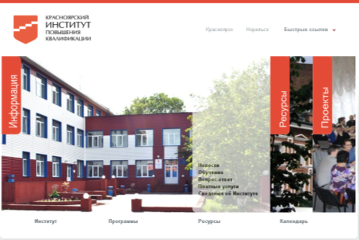
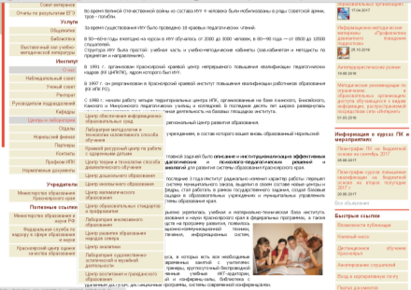
www.kipk.ru
.
Шаг 1
Шаг 2

Slide 3
Страница ЦВиГО www.kipk.ru

Slide 4
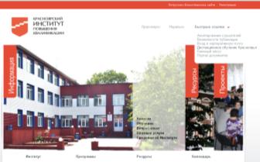
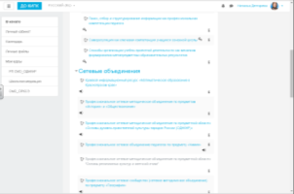
www.kipk.ru
Шаг 1
Шаг 2
Шаг 3

Slide 5
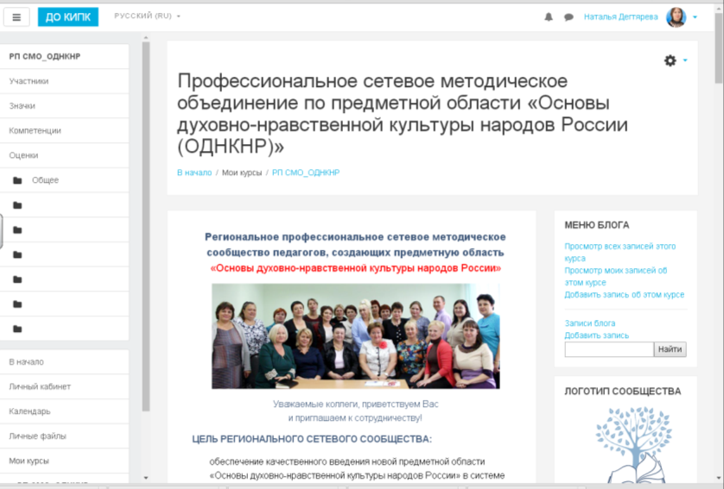
Дистанционное обучение Красноярья

Slide 6
Примерная структура СМО
Цели, задачи.
Направления деятельности;
Нормативно-правовая база;
Новости;
Предстоящие события, календарь;
Мероприятия;
УМК;
Полезные ссылки;
Фото и видео галерея;
Архив

Slide 7
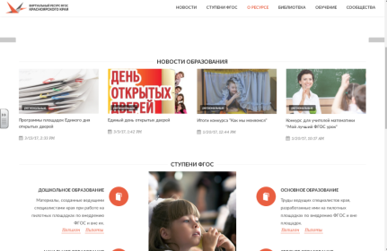
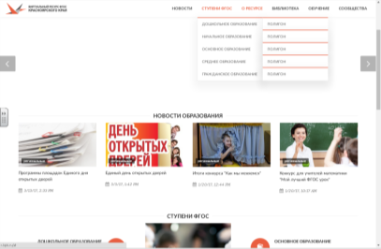
Дистанционное обучение Красноярья
Шаг 1
Шаг 2

Slide 8
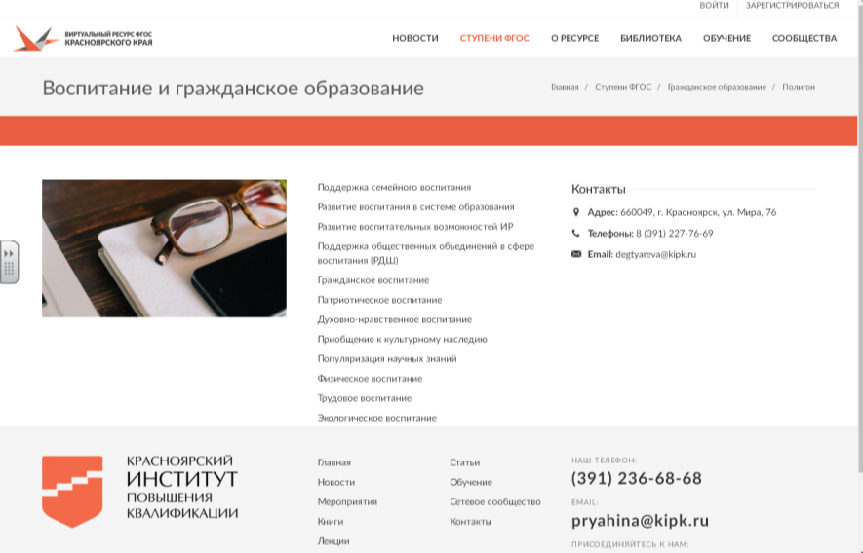
Дистанционное обучение Красноярья

Slide 9
кОНТАКТЫ: 660049, г.Красноярск, проспект Мира д.76, ауд. 3-16,
Тел.(391) 206-99-76, доб. 778
САЙТ:www.kipk.ru degtyareva@kipk.ru

